Slide 1



ЗАБЕЗПЕЧЕННЯ ЯКОСТІ ОСВІТНЬОГО ПРОЦЕСУ КУРСІВ ПІДВИЩЕННЯ КВАЛІФІКАЦІЇ ЗА ДИСТАНЦІЙНОЮ ФОРМОЮ НАВЧАННЯ на LMS MOODLE
До питання вибору LMS
Розробник:
СИДОРЕНКО ВІКТОРІЯ ВІКТОРІВНА,
доктор педагогічних наук, завідувач кафедри філософії і освіти дорослих ДЗВО «УМО»

Slide 2

Якість освіти безпосередньо пов’язана з результатами навчання, тобто знаннями, уміннями, навичками, способами мислення, поглядами, цінностями, іншими особистими якостями, набутими слухачами в процесі навчання на курсах ПК за різними їх моделями і формами.
Упродовж березня 2018 року – лютий 2019 року на сайті Віртуальної кафедри андрагогіки проводиться перманентний кафедральний моніторинг якості освіти, що дає можливість здійснювати аналіз, діагностику, прогнозування й проектування освітніх процесів, взаємодію його суб’єктів, коригувати небажані диспропорції на основі аналізу зібраної інформації і прогнозування подальшого розвитку досліджуваних процесів.

Slide 3
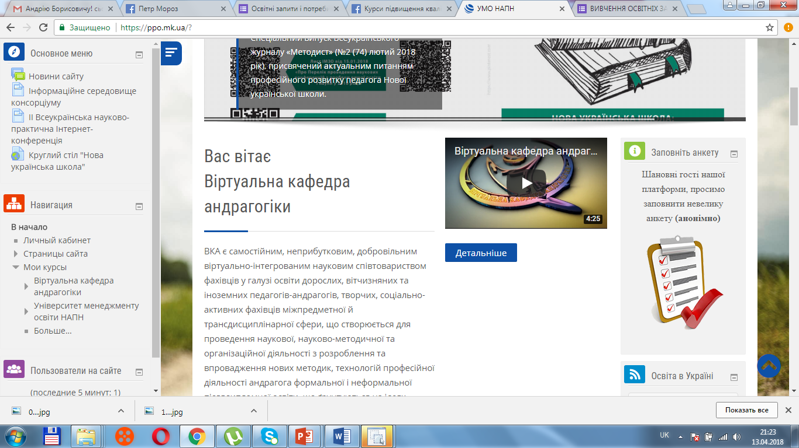

Slide 4
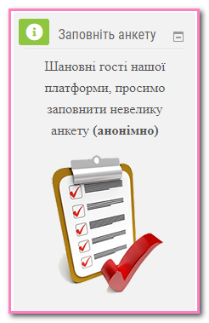
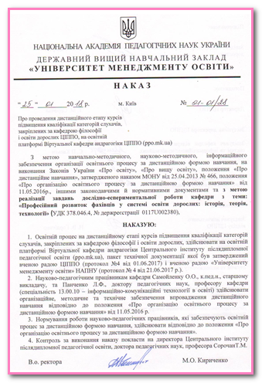
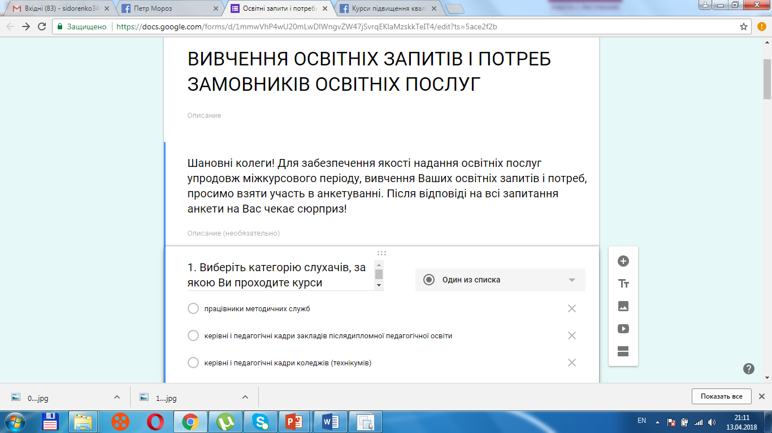
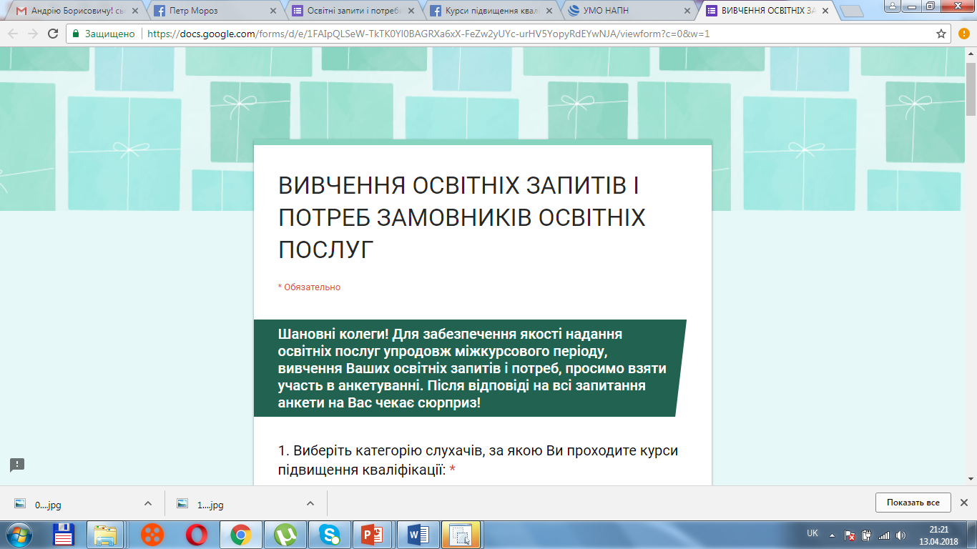
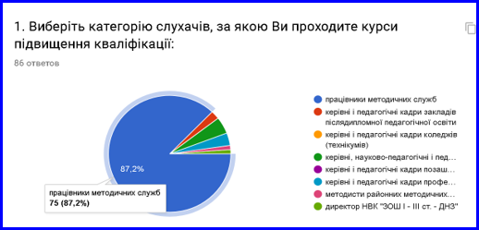

Slide 5
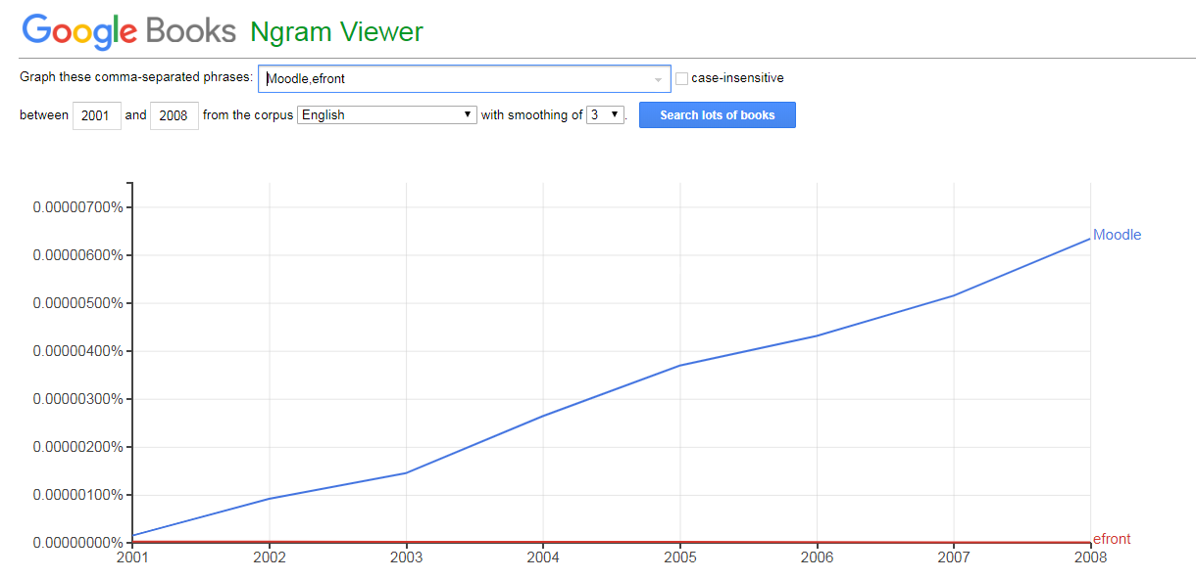
Порівняння Moodle efront в книжках Google
Moodle
eFront

Slide 6
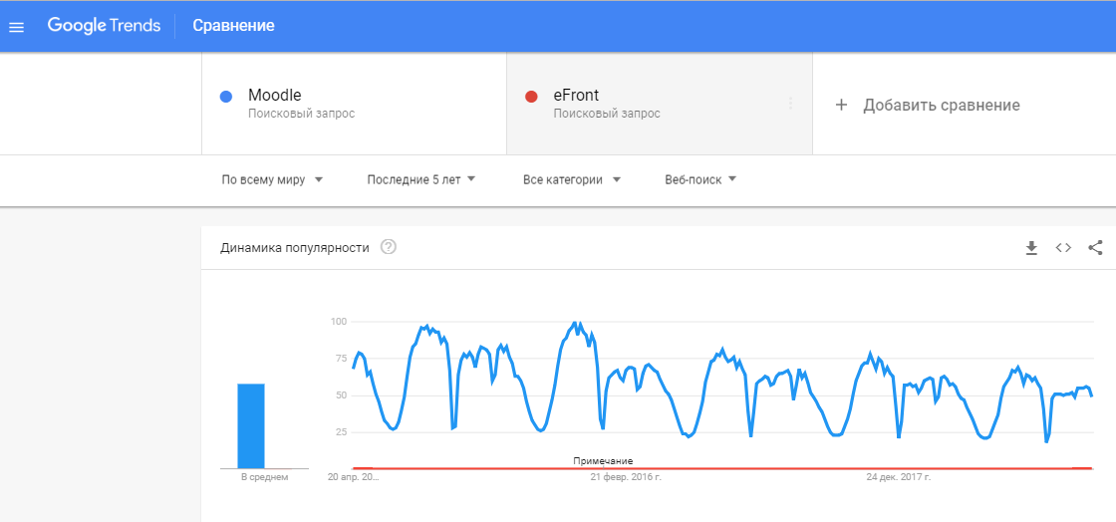
Порівняння Moodle та eFront в пошукових запитах Google
Moodle
eFront

Slide 7
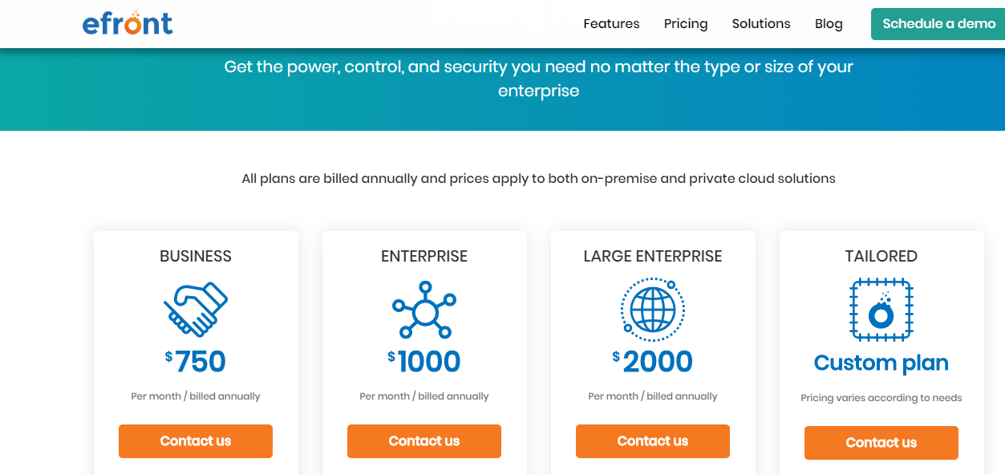
Тільки базова версія безкоштовна

Slide 8

Призначення
MOODLE ( Modular Object-Oriented Dynamic Learning Environment — модульне об'єктно-орієнтоване динамічне навчальне середовище) — освітня платформа, призначена для об'єднання педагогів, адміністраторів і учнів (студентів, дорослих учнів) в одну надійну, безпечну й інтегровану систему для створення персоналізованого освітнього середовища.
MOODLE (www.moodle.org) є платформою, дистрибутив якої розповсюджується безкоштовно за принципами ліцензії Open Source.
Автор концепції платформи MOODLE австралієць Martin Dougiamas.

Slide 9

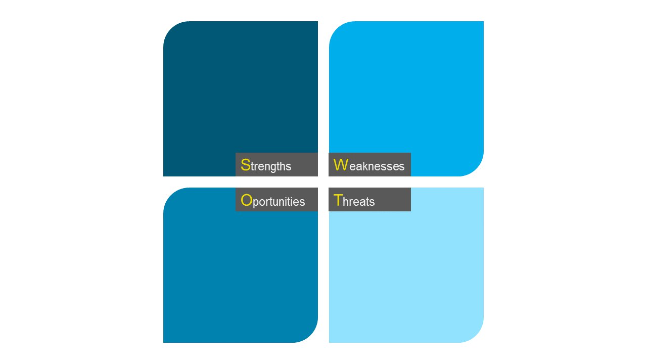
SWOT-аналіз
LMS MOODLE

Slide 10

Strengths (сильні сторони)
Moodle — це безкоштовна, відкрита (Open Source) система управління навчанням.
Вона реалізує філософію «педагогіки соціального конструктивізму» та орієнтована насамперед на організацію взаємодії між викладачем і слухачем КПК, хоча підходить і для організації традиційних дистанційних курсів, а також підтримки очного навчання.
Підтримує мобільне навчання.
Змішане навчання.
Має солідну функціональність, яка може бути розширена із використанням більше 1300 плагинів.
Широко поширена. Moodle перекладена на десятки мов, зокрема українською. Система використовується у 2019 у 229 країнах світу, має понад 90 000 офіційно зареєстрованих сайтів. Має велику спільноту.
Широко документована. Щороку в Україні з 2013 р. проводиться конференція Moodle Moot.

Slide 11
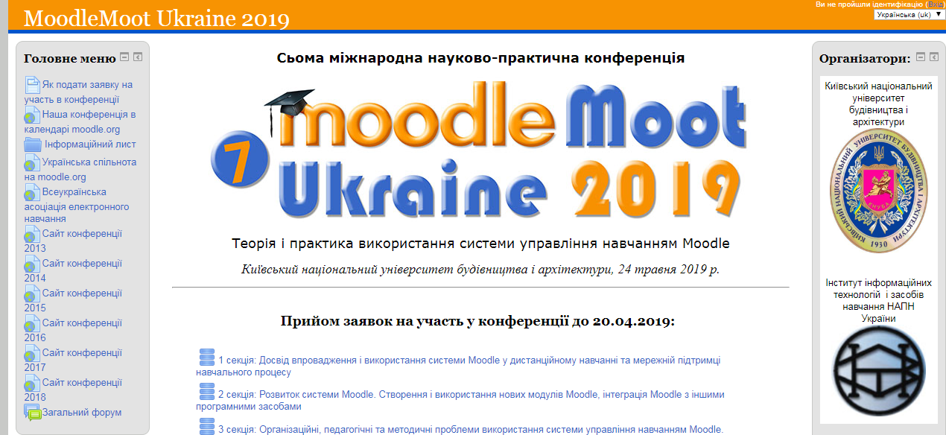
Щорічні конференції

Slide 12




СИСТЕМА УПРАВЛІННЯ ЕЛЕКТРОННИМ НАВЧАННЯМ (LMS) Moodle
із використанням хмарних технологій (Google Apps For Education, Microsoft Office 365)
4
Синхронне /асинхронне спілкування
Надання випереджувальних і диференційованих сервісних послуг
3
Повноцінна і комфортна взаємодія всіх учасників навчального контенту
2
РОЗВИТОК ЦИФРОВОЇ КОМПЕТЕНТНОСТІ, МЕДІА-КУЛЬТУРИ
орієнтуватися в інформаційному просторі
нарощувати обсяги інформації
створювати власні електронні продукти
вибудовувати власний стиль комунікації
функціональність, гнучкість,
модульність, наявність вбудованих засобів розробки та редагування навчального контенту
1
створення мережевого освітнього простору для продуктивного професійного полілогу , орієнтоване на виробництво інформації та обробку ІКТ-потоків, управління освітнім процесом та адміністрування

Slide 13
Opportunities (можливості)
+ розповсюджується у відкритому початковому коді, існує можливість удосконалення під вимоги конкретного освітнього проекту, розробки додаткових модулів, інтеграції з іншими системами;
+ за допомогою системи можна організувати навчання в такій формі, в результаті якої слухачі, студенти будуть формувати ключові компетентності в процесі спільного вирішення навчальних завдань, обміну знаннями;
+ засоби для комунікації: обмін файлами будь-яких форматів, розсилка, форум, чат, можливість рецензувати роботи слухачів, внутрішня пошта й ін.;
+ використання будь-якої системи оцінювання (бальна, словесна);
+ перегляд відомостей про роботу в системі студентів (активність, час і зміст навчальної роботи, портфоліо);

Slide 14
Opportunities (можливості)
+ використовувати систему можуть користувачі різного освітнього рівня, різних фізичних можливостей, різних культур, модуль "версія для слабозорих";
+при необхідності можна налаштувати кольору, шрифти, розташування об'єктів на сторінках сайту;
+при необхідності можна розширити функціональні можливості системи дистанційного навчання Moodle за допомогою додаткових модулів;
+ Типи тестових питань (завдань): питання типу «Обчислювальне», «Опис», «Есе», «Відповідність», «Вкладені відповіді», «У закритій формі (Множинний вибір)», «Коротка відповідь» , «Числове», «Випадкове питання на відповідність», «Так/Ні» («Альтернативне»)…
Підтримує багато ролей: адміністратор сайту, розробник курсу, тьютор, викладач із можливістю редагувати курс, просто викладач.

Slide 15
Weaknesses (слабкі сторони)
Як будь-яке інше вільне програмне забезпечення, Moodle поставляється з певними обмеженнями, наприклад, не під ключ.
Дещо повільна швидкість завантаження документів.
Іноді потрібна технічна підтримка фахівців.

Slide 16
Weaknesses (слабкі сторони) eFront
Відносно невелика кількість інструментів для створення навчальних матеріалів
Невелика кількість додаткових модулів.
Маленьке співтовариство користувачів.
У порівнянні з Moodle, система eFront більше підходить для бізнес-структур або невеликих навчальних центрів, ніж для освітніх організацій.
Система eFront більше орієнтована на суто дистанційне, ніж змішане навчання (на відміну від Moodle).
Ролі користувачів мають різні набори прав, тому адміністратор системи eFront не може паралельно виконувати функції викладача або того, хто навчається (на відміну від Moodle).

Slide 17
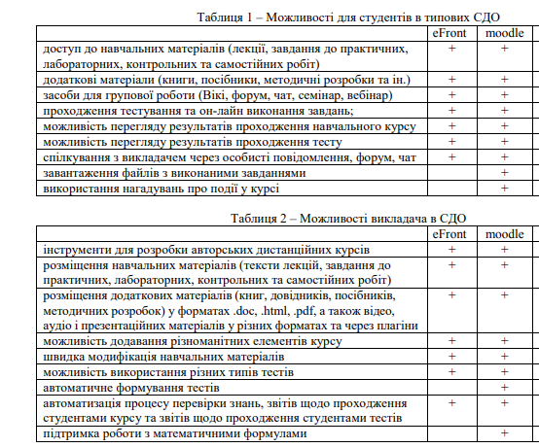
Порівняння можливостей Moodle та eFront

Slide 18
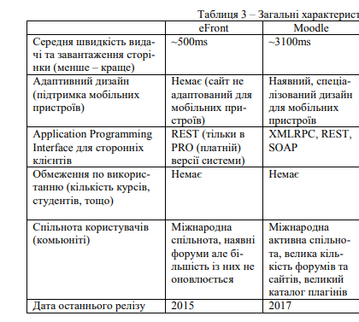
Порівняння можливостей Moodle та eFront
(2017 р.) [1]

Slide 19
Порівняння систем управління навчальним контентом
використання мовних пакетів дозволяє здійснити локалізацію системи дистанційного навчання Moodle для будь-якої країни і будь-якої мови

Slide 20
6 науково-педагогічних працівників кафедри ФОД пройшли підвищення кваліфікації як викладачі-тьютори (організатори) дистанційного навчання закладів ППО на платформі Moodle
(проф. В.В. Сидоренко, проф. Л.Ф.Панченко, ст.викл. О.О. Самойленко, доц. В.В. Левченко, ст.викл. О.О. Мірошниченко, ст.викл. Т.С. Кравчинська).
Для якісного забезпечення освітнього процесу за дистанційною формою навчання на платформі Moodle проведено низку методологічних, науково-практичних семінарів на засіданнях кафедри, зокрема в 2018 році:
«Персональний веб-ресурс викладача» (січень, лютий, вересень 2018 року) (Самойленко О.О.).
«Проектування і створення електронних освітніх ресурсів» (травень 2018 року) (Самойленко О.О.).
«Електронна освіта дорослих у контексті цивілізаційних викликів» (Жуковська С.А.)
«Доповнена реальність та її використання в освіті дорослих» (Панченко Л.Ф.)

Slide 21



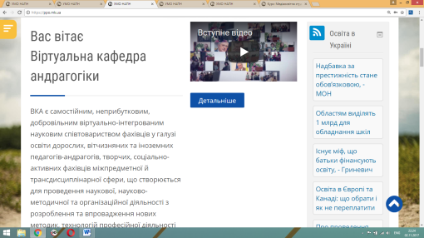
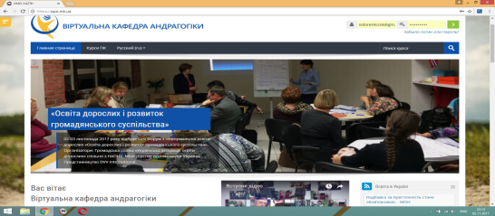
Платформа відповідає сучасним вимогам замовників освітніх послуг
(сучасний дизайн, мобільна версія, мобільний додаток у Google Play та App Store,
слайдер новин)
Система захищена від парсингу даних та ddos-атак
(Distributed Denial of Service)
власний Youtube-канал, через який транслюються всі заходи кафедри ФОД
Дані між сервером та користувачем передаються у зашифрованому вигляді завдяки сертифікатам безпеки SSL, що підвищує рівень безпеки даних користувача

Slide 22


у системі формальної післядипломної освіти (від англ. formal education) – в освітньому процесі курсів підвищення кваліфікації за різними моделями і формами навчання (спеціалізація, стажування, перепідготовка) у закладах післядипломної педагогічної освіти, на всіх етапах міжкурсового періоду, а також у системі науково-методичної роботи з педагогічними працівниками на місцевому рівні (у системі науково-методичної роботи районних (міських) методичних кабінетів (центрів), об’єднаних територіальних громадах тощо)

Slide 23
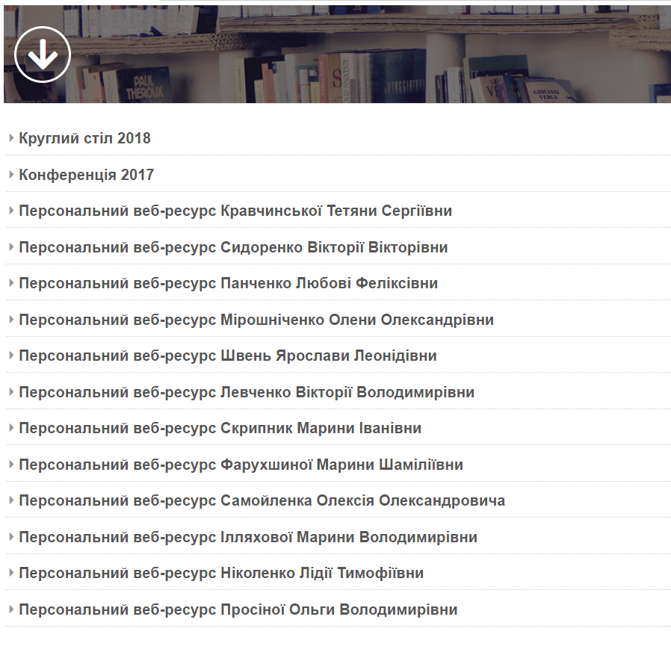

Персональні веб-ресурси викладачів кафедри
У ВКА (andragog.vka@gmail.com) відкрито персональні веб-ресурси викладачів кафедри, створено окремі курси для кожної категорії слухачів.
У 2018 році освітнє середовище на ВКА було відкрито для 49 груп слухачів КПК, закріплених за кафедрою ФОД, зокрема двохетапні (дистанційно-очні) – 8 груп, триетапні (очно-дистанційні) – 41 група.
У 2019 році – 51 група слухачів КПК за різними формами і моделями навчання

Slide 24
ДИСТАНЦІЙНИЙ КУРС - інтерактивний комплекс науково-методичних матеріалів та освітніх послуг, створених у віртуальному навчальному середовищі для організації ДН на основі ІКТ-технологій
СТРУКТУРА
СТУКТУРОВАНІ ЕЛЕКТРОННІ ІНТЕРАКТИВНІ НАВЧАЛЬНІ НАВЧАЛЬНІ МАТЕРІАЛИ
ІНФОРМАЦІЙНА СТОРІНКА КУРСУ
(ПРЕЗЕНТАЦІЯ КУРСУ)
ВЕБ-СТОРІНКА ТЬЮТОРА
НОВИНИ КУРСУ
ПРОГРАМА КУРСУ
ГОЛОВНА СТОРІНКА ЗМ
Тижневий цикл – слухач працює 1 год. на добу
ЗА МОДУЛЯМИ ОПП
ТЕОРЕТИЧНИЙ СКЛАДНИК ЗМ
МЕТОДИЧНІ РЕКОМЕНДАЦІЇ ДЛЯ СЛУХАЧІВ/ВИКЛАДАЧІВ
Систему діагностики ЗУНів
ДИСТАНЦІЙНИЙ
ЕТАП
ДОДАТКОВІ НАВЧАЛЬНІ ЗАСОБИ
ВІДЕО-МАТЕРІАЛИ
ПРЕЗЕНТАЦІЙНІ МАТЕРІАЛИ ДО ЗМ – ПОГЛИБЛЕННЯ ПІЗНАВАЛЬНИХ МОЖЛИВОСТЕЙ ДИСТАНЦІЙНОГО КУРСУ

Slide 25
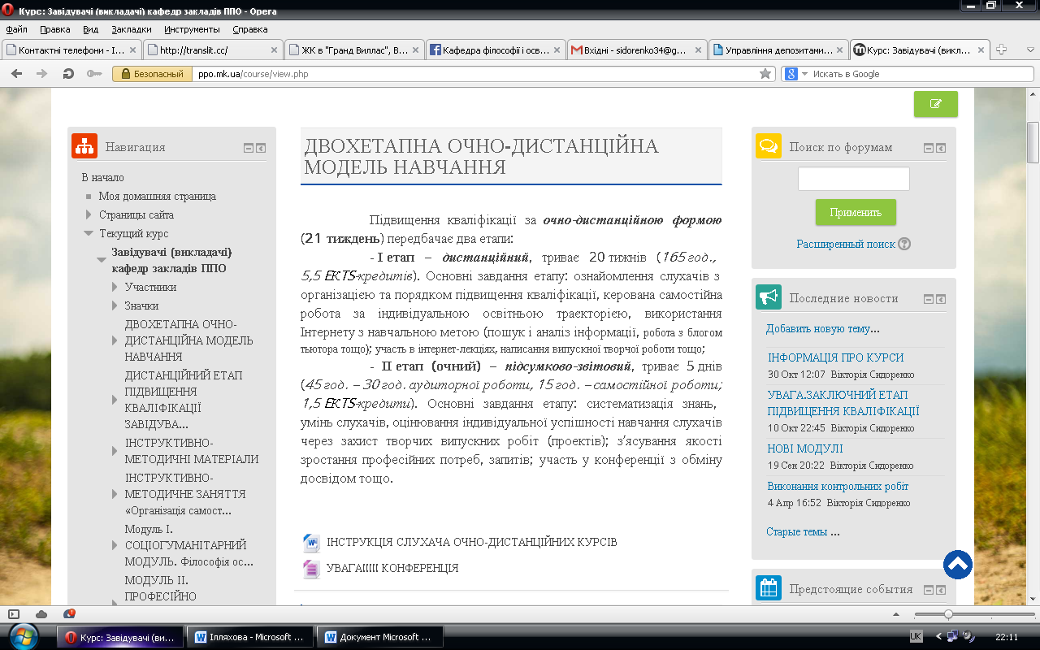
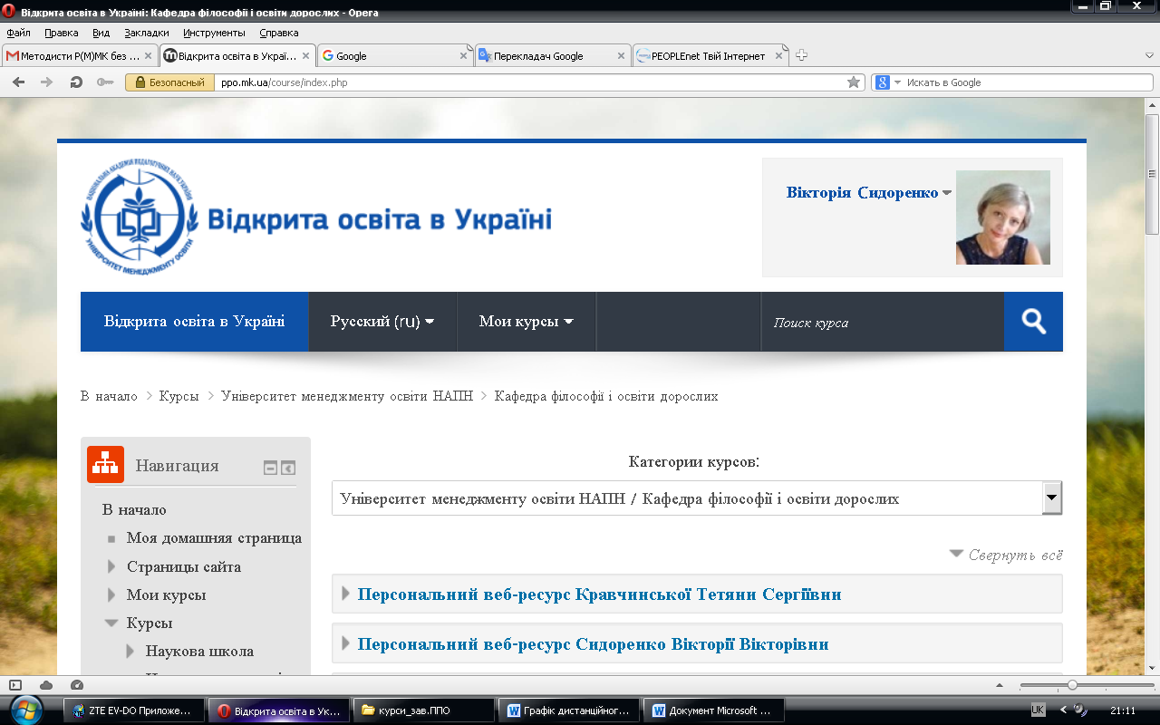
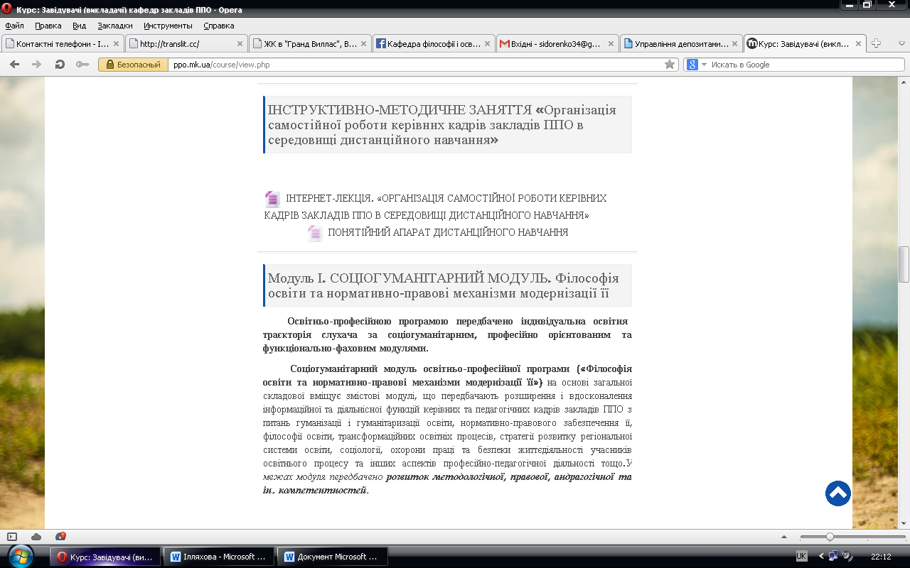
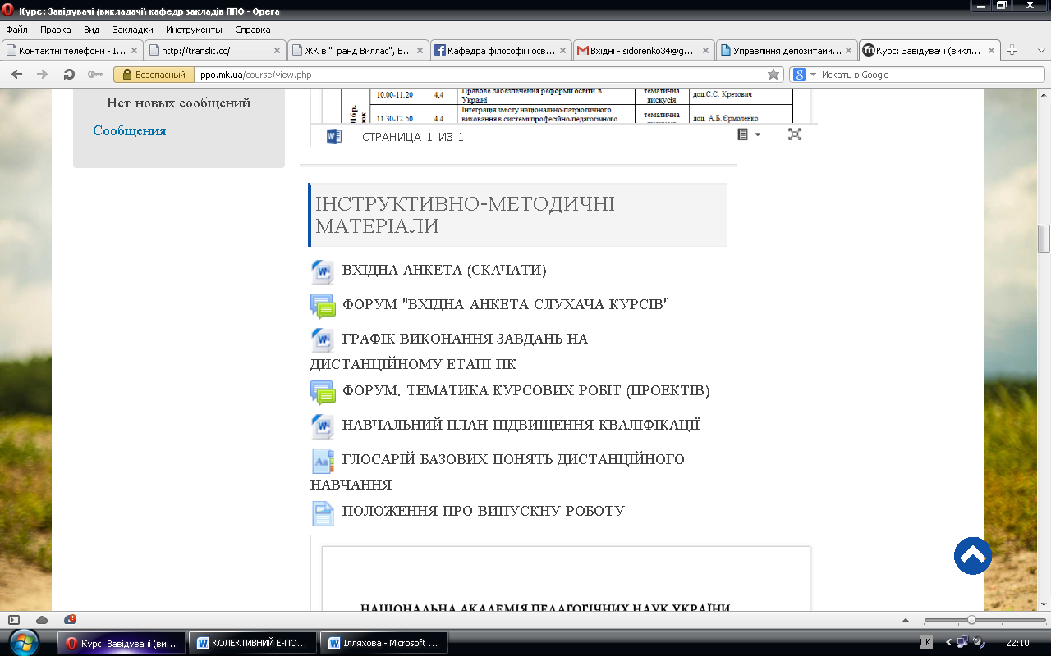

Slide 26
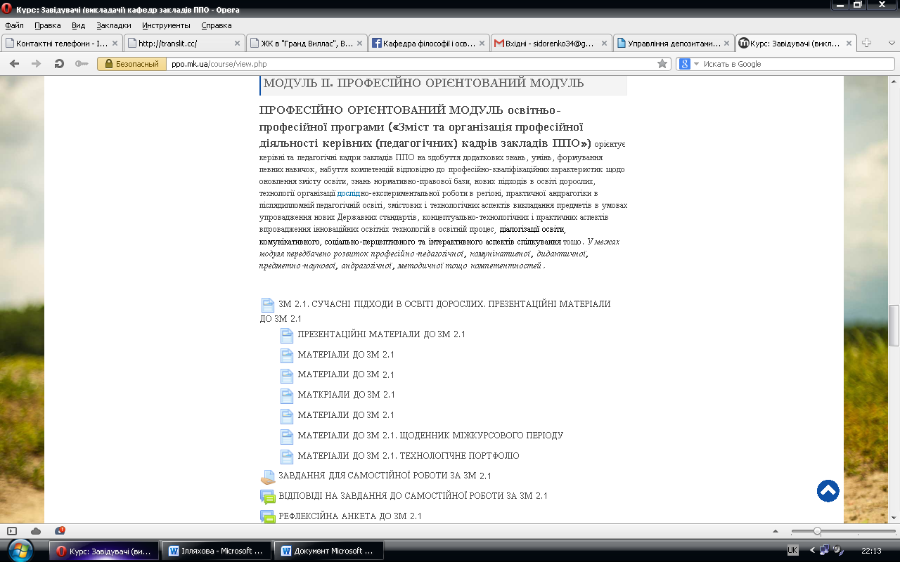


Slide 27
ІНСТРУКЦІЯ СЛУХАЧА КУРСІВ
ЗА ДИСТАНЦІЙНО-ОЧНОЮ
ФОРМОЮ ПІДВИЩЕННЯ
КВАЛІФІКАЦІЇ
ШАНОВНІ УЧАСНИКИ ОСВІТНЬОГО ПРОЦЕСУ!
Ви проходите підвищення кваліфікації за двохетапною очно-дистанційною моделлю навчання.
І етап – дистанційний (28.03-14.10) буде відбуватися на платформі Moodle.
Для того, щоб зареєструватися на сайті дистанційного навчання, треба виконати такі кроки:
Зайти на сайт «ВІДКРИТА ОСВІТА В УКРАЇНІ»: https://ppo.mk.ua/
Обліковий запис на навчальному сайті повинен відповідати таким вимогам:
Прізвище та ім'я лише українською мовою уведені у відповідні поля при реєстрації.
Електронна пошта має бути лише на сервісі outlook.com і
містити прізвище власника.
Зображення профілю – особистий портрет користувача (фото на документи).
Після реєстрації зайти покроково в такі розділи:
КАТЕГОРІЯ КУРСІВ
«КАФЕДРА ФІЛОСОФІЇ І ОСВІТИ ДОРОСЛИХ»
Персональний веб-ресурс Сидоренко Вікторії Вікторівни

Slide 28
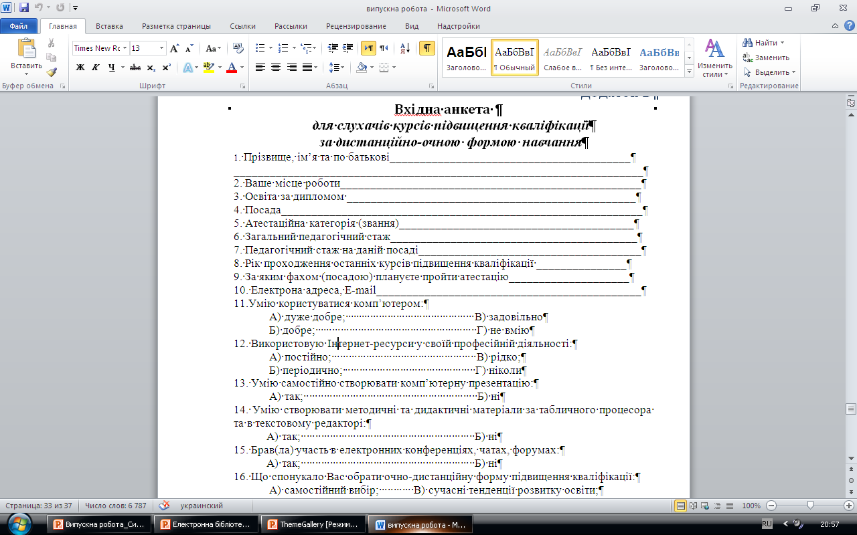

1. Можливості проведення повноцінного анкетування за допомогою інструментів Moodle залишаються обмеженими (вид діяльності «Вибір» передбачає можливість одне запитання).
2. Використання файлів великого розміру (відео, звукові файли, великі pdf-документи, презентації Power Point) в ресурсах дистанційного курсу іноді ускладнюється обмеженнями, які закладені при налаштуванні сервера

Slide 29
ГРАФІК ВИКОНАННЯ ЗАВДАНЬ
НА ДИСТАНЦІЙНОМУ ЕТАПІ ПІДВИЩЕННЯ КВАЛІФІКАЦІЇ
КАТЕГОРІЯ: завідувачі (викладачі) кафедр закладів ППО
ТЕРМІН ВИКОНАННЯ | НАЗВА ЗМІСТОВОГО МОДУЛЯ | ФОРМА РОБОТИ | ВИКЛАДАЧ-КОНСУЛЬТАНТ
28.03-31.03 | ЗМ Організація самостійної роботи керівних кадрів у середовищі дистанційного навчання | Інструктивно-методичне заняття | ФОД проф. В.В. Сидоренко
Модуль І. СОЦІОГУМАНІТАРНИЙ МОДУЛЬ. Філософія освіти та нормативно-правові механізми модернізації її
01.04-10.04 | ЗМ 1.1. Модернізація сучасної освіти як пріоритет державної освітньої політики | Самостійна робота (4 год.) | Кафедра державної служби та менеджменту освіти проф. Н.Г. Діденко
11.04-17.04 | ЗМ 1.2. Методологія інноваційного розвитку освіти в Україні | Самостійна робота (4 год.) | ФОД доц. М.В. Ілляхова
18.04-24.04 | ЗМ 1.3. Спецкурс Філософія вітчизняної освіти крізь призму Теорії поколінь: протиріччя та перспективи розвитку | Спецкурс (4 год.) | ФОД доц. А.Б. Єрмоленко
25.04-30.04 | ЗМ 1.4. Післядипломна педагогічна освіта в країнах ЄС | Самостійна робота (2 год.) | Кафедра державної служби та менеджменту освіти доц. С.І. Синенко
01.05-08.05 | ЗМ 1.5. Трудове право і трудове законодавство в Україні | Самостійна робота (4 год.) | Кафедра університетської освіти і права проф. К.А. Бабенко
09.05-15.05 | ЗМ 1.6. Поліфункціональність інтеграції здоров’язбереження у формуванні особистості педагогічного працівника | Самостійна робота (6 год.) | ФОД доц. Л.Г. Горяна

Slide 30
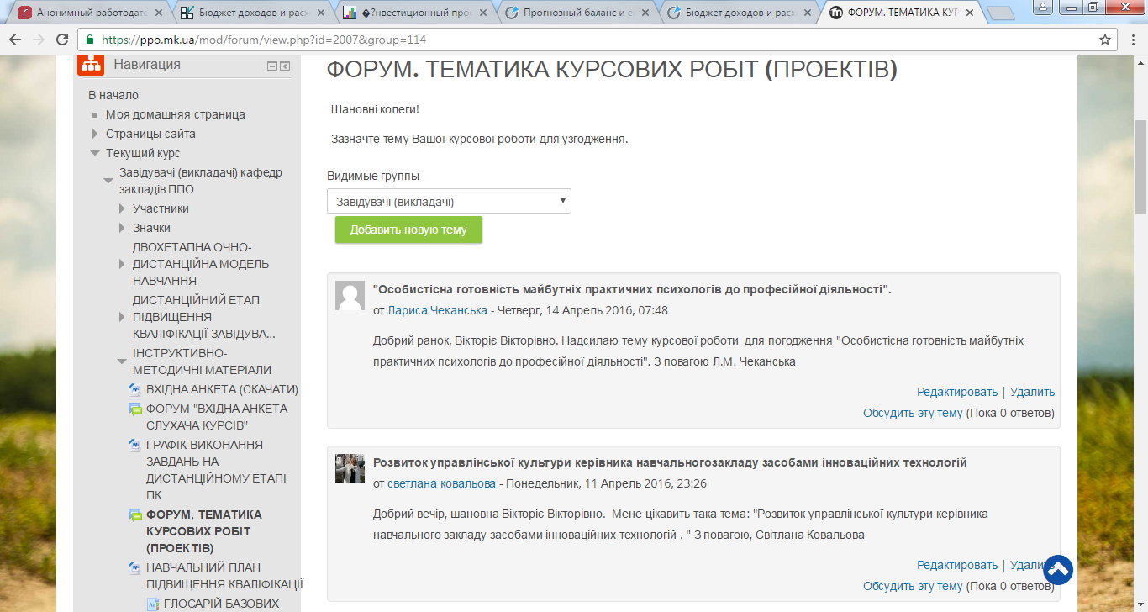

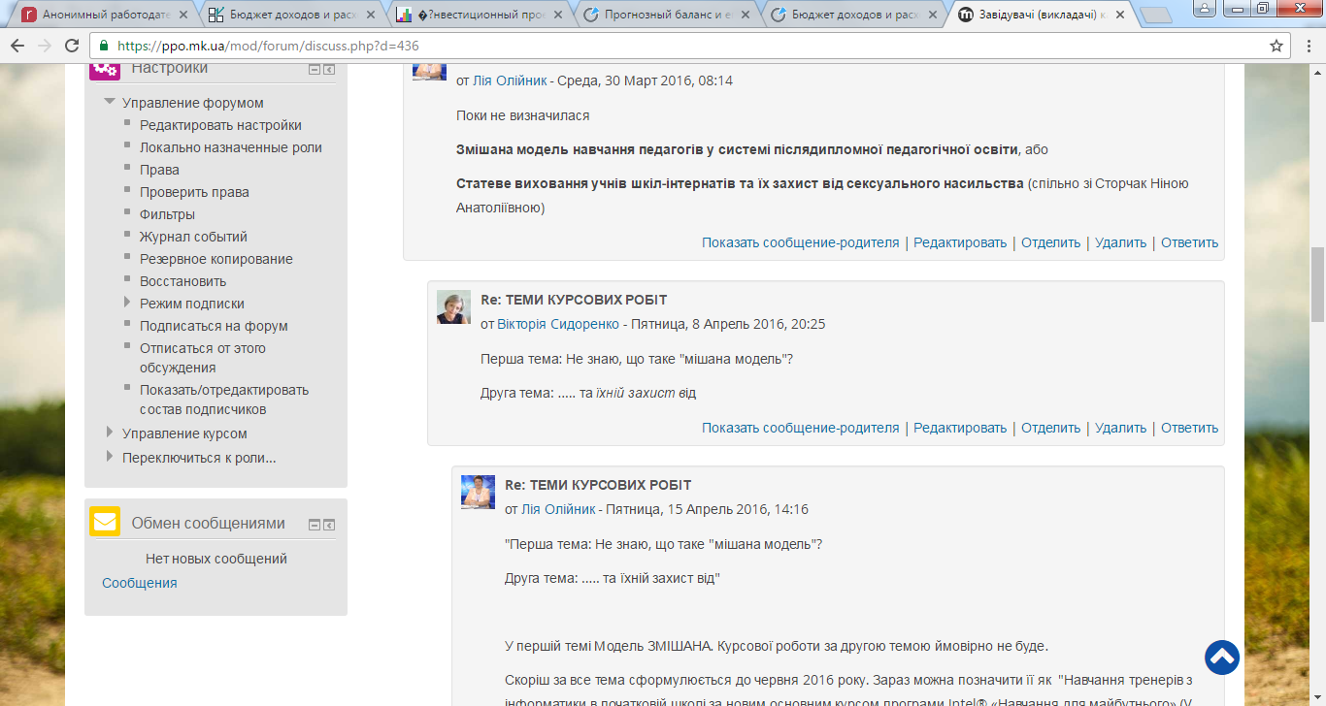
ФОРУМ. ВИПУСКНА РОБОТА

Slide 31
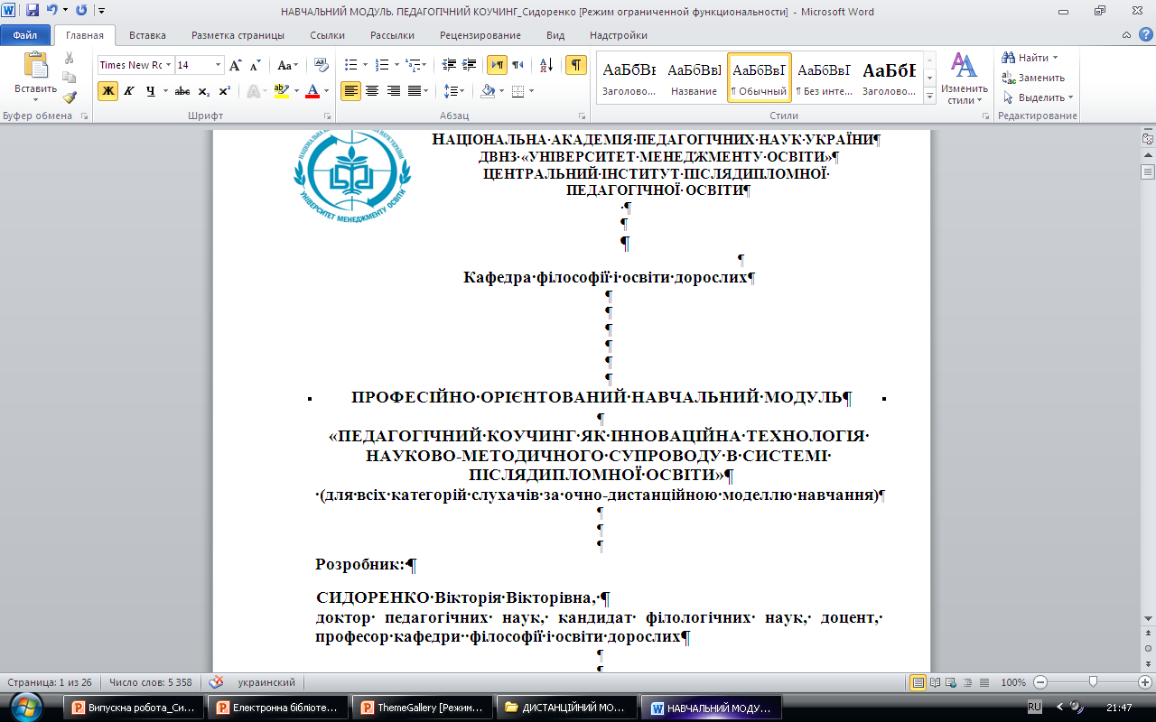
БАНК ДИСТАНЦІЙНИХ МОДУЛІВ

Slide 32
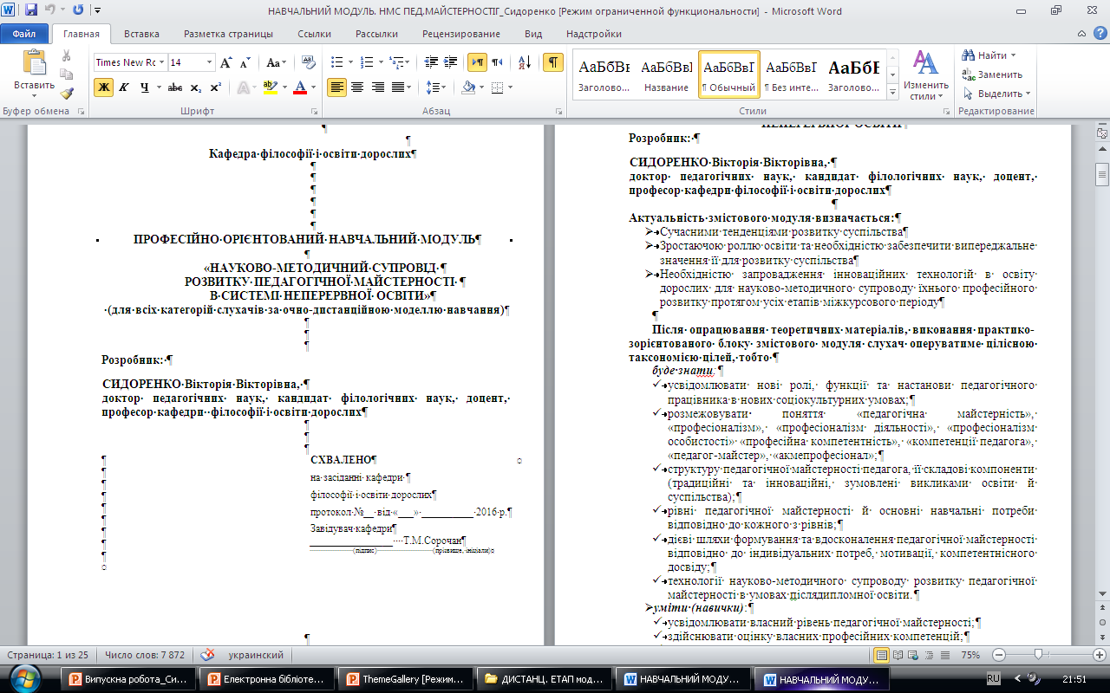

Slide 33
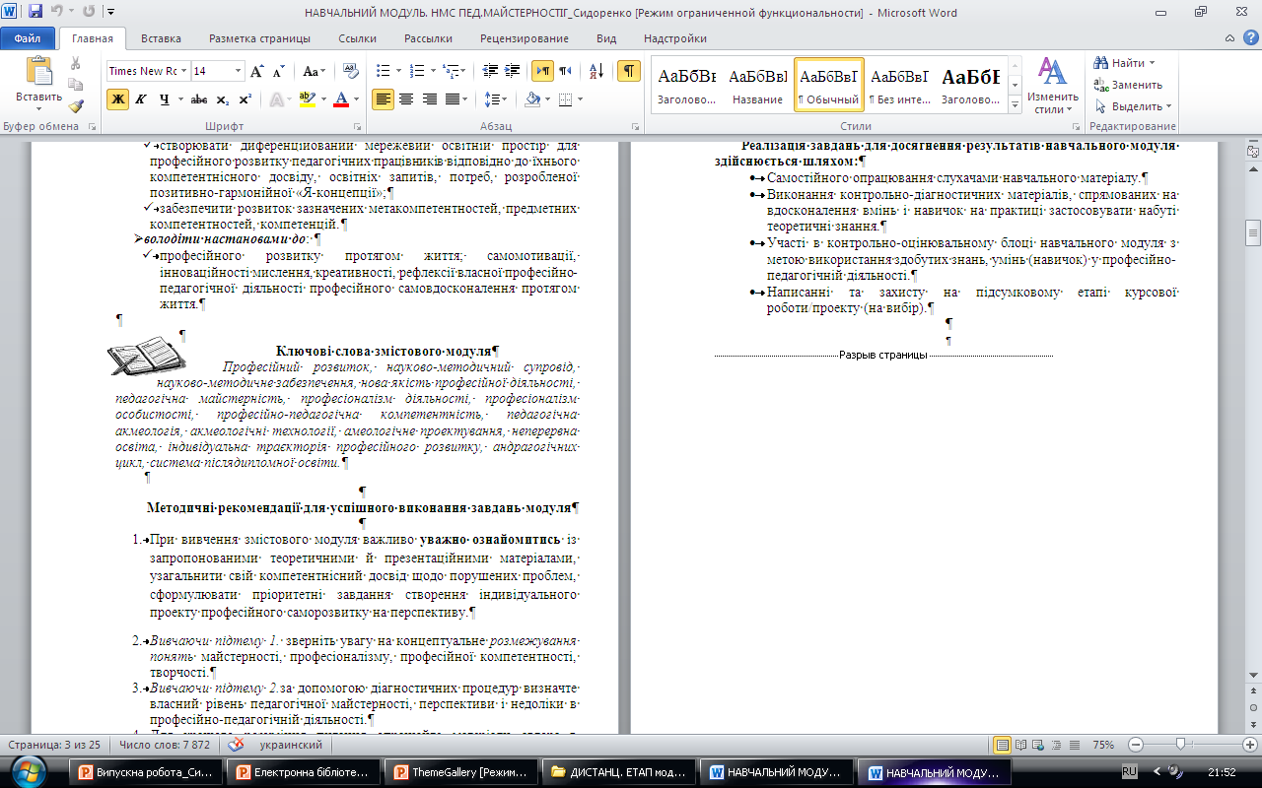

Slide 34
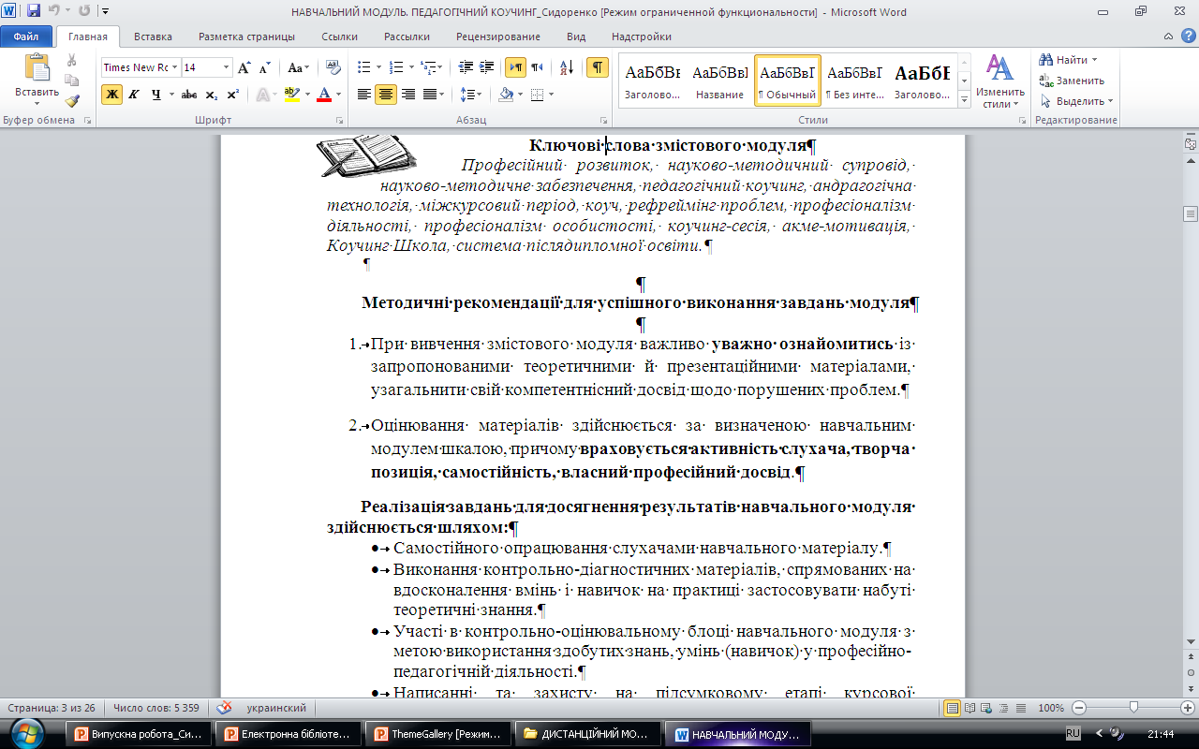
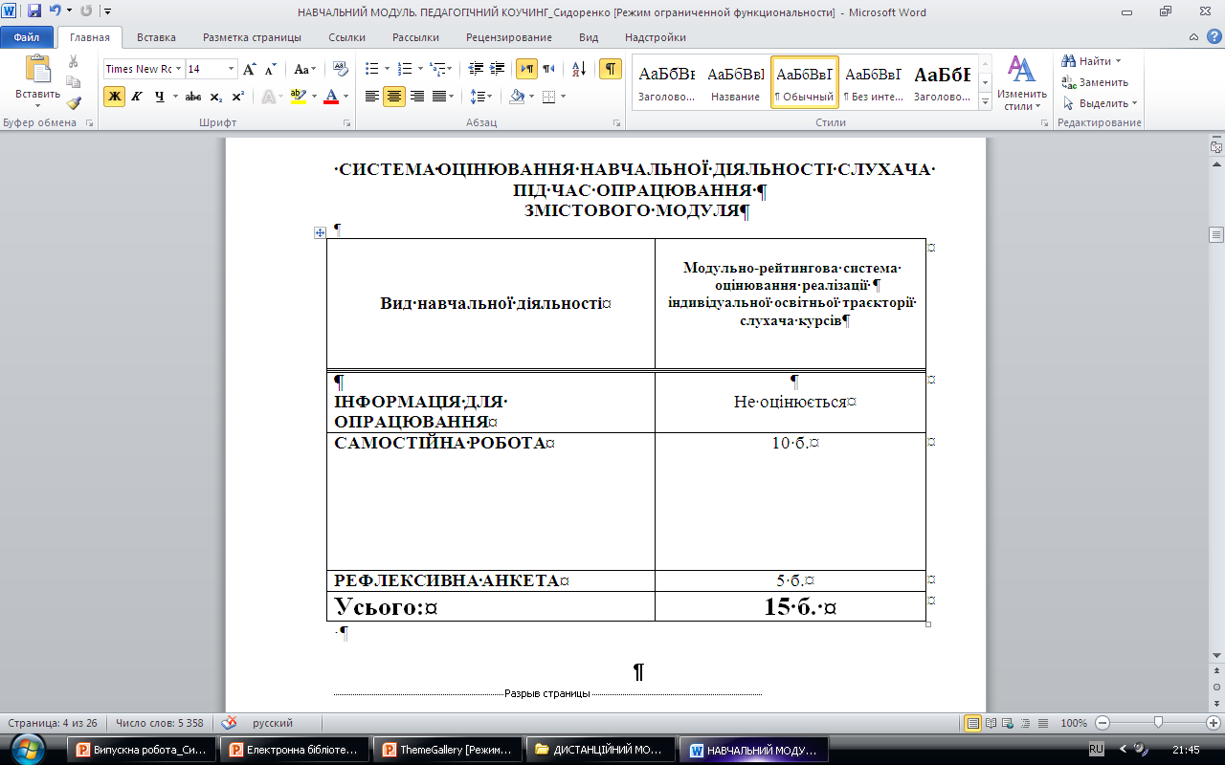

Slide 35
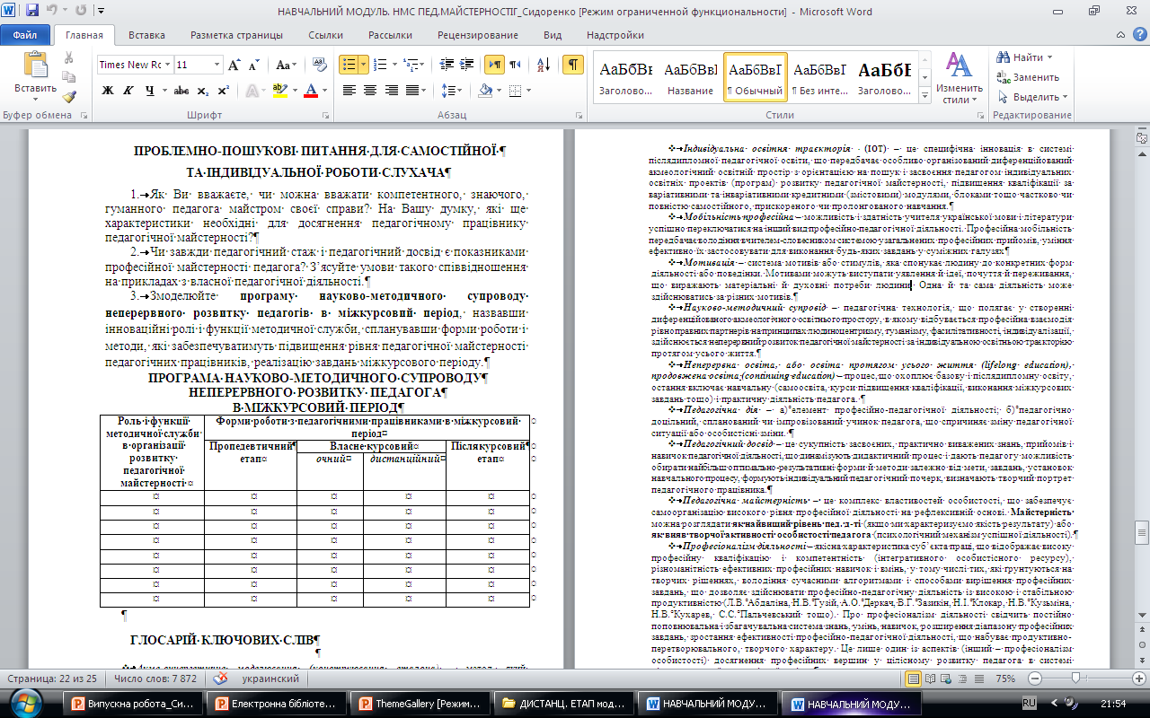

Slide 36

РЕФЛЕКСІЙНА АНКЕТА
1. Які нові знання, уміння, компетенції Ви отримали, поглибили, удосконалили?
2. В якій сфері професійно-педагогічної діяльності Ви зможете їх використовувати?
3. З якими труднощами зіткнулися під час опрацювання матеріалів модуля?

Slide 37
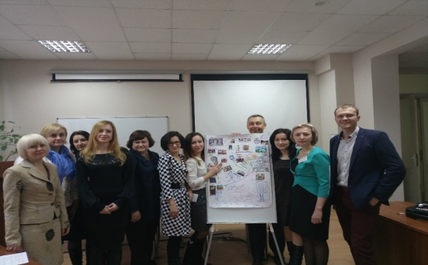
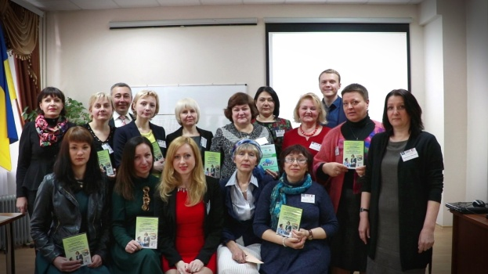
Більше ніхто не платить людині за те, що вона знає (адже Google знає усе) – а платять лише за те, що вона може зробити зі своїм знанням, тобто за її компетентність голова Директорату з освіти і навичок (PISA) А. Шлейхер
2
забезпечити
формування і
використання
відкритого освітнього
простору
всіх споживачів
інформації
суттєво розширити
освітнє середовище
дає можливість
відкриває додаткові можливості
для розвитку
ключових компетентностей
замовників освітніх послуг

Slide 38


БАЖАЄМО ПЛІДНОЇ СПІВПРАЦІ

Slide 39
Посилання
[1] isnikkrnu.kdu.edu.ua/statti/2017_2_48-53_2-17-1.pdf

